Slide 1
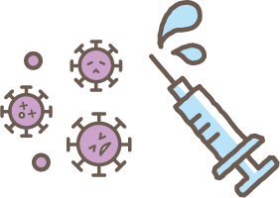
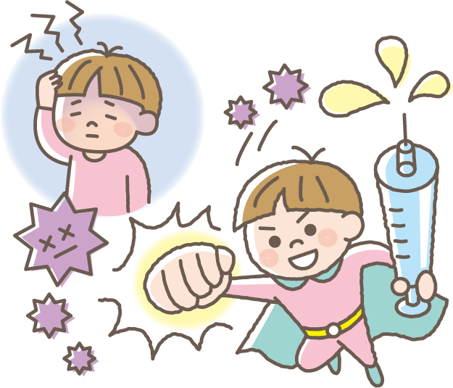
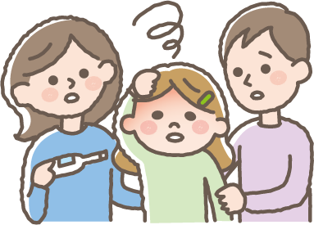
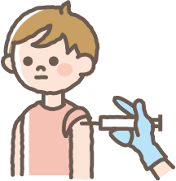
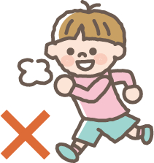
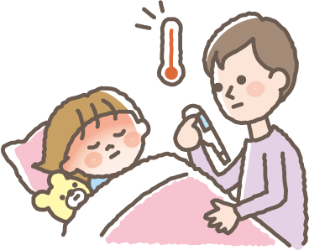
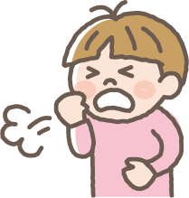
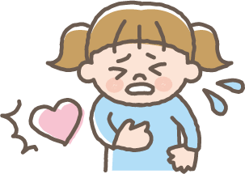
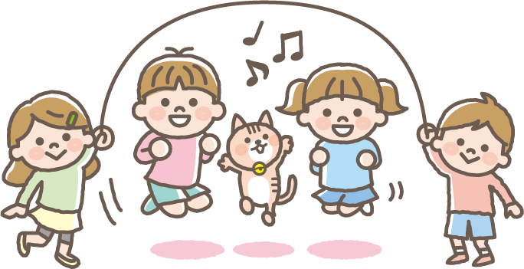
A la atención de los niños con edades comprendidas entre 5 y 11 años
10 de febrero de 2022
スペイン語
Aviso sobre la administración
de la vacuna contra el COVID-19
¿Por qué hay que vacunarse contra el COVID-19?
Si el COVID-19 entra en el cuerpo de una persona, aumentarán sus aliados, y la persona contagiada empezará a sentirse mal con síntomas como fiebre, cansancio, tos, dificultad para respirar, dolor de cabeza, alteración del gusto, entre otros.
Al vacunarte, el interior de tu cuerpo estará preparado para combatir contra el COVID-19. De modo que aunque entre el virus en tu cuerpo, será más difícil que te empieces a sentir mal.
¿Qué precauciones deben tenerse a la hora de vacunarse contra el COVID-19?
Antes de vacunarse
En caso de que tengas fiebre de más de 37,5 ℃ o de que te encuentres mal, no podrás vacunarte.
En este caso, comunícaselo a tus familiares.
Cuando te vacunes
Se inyecta cerca del hombro.
Ven a vacunarte con una ropa en la que sea fácil mostrar el hombro.
◎ Tras haberte vacunado, espera más de 15 minutos sentado para ver su progreso.
(En algunos casos se debe esperar 30 minutos)
◎ El mismo día de la vacunación puedes hacer vida normal, como disfrutar de un baño. Sin embargo, evita hacer ejercicios intensos.
◎Tras haberte vacunado, podrías presentar los siguientes síntomas. Pasados entre 2-3 días, te volverás a sentir bien de forma natural.
Tras haberte vacunado
◯Fiebre
◯Sensación de malestar
◯Cansancio
◯Dolor de estómago
◯Dolor de cabeza
◯Escalofríos
En caso de que presentes estos síntomas, comunícalo a tus familiares o adultos de tu entorno.
● Justo después de haberte vacunado
● El mismo día de la vacunación y el periodo de 4 días posterior
◯Picor en el cuerpo
◯Tos
◯Fiebre ◯Dolor de cabeza ◯Dolor de pecho ◯Dificultad para respirar ◯Cansancio ◯Escalofríos ◯Sensación de palpitación en el pecho
Pasadas 3 semanas desde la vacunación con la primera dosis, debes vacunarte con la segunda dosis.
Aspectos importantes que debes respetar:
Hay diversidad de personas: personas que se han vacunado de las primeras, así como personas que por diversos motivos no se pueden vacunar. Nunca debes decir cosas malas o molestar a otras personas por el hecho de que se hayan vacunado o no.

